Slide 1
Foo App
Trình bày: phucvt

Slide 2
01
Nội dung
02
03
04
05
Giới thiệu
Chức năng, timeline
Thiết kế
Database, cache
Demo
Live demo app
Testing và benchmark
Unit test và benchmark
Hỏi đáp ?
Kết thúc !

Slide 3
01
Giới thiệu

Slide 4
Foo App
Your logo
Foo App là một training project thuộc chương trình ZaloPay Fresher 2020 sử dụng React JS, Vert.x, MySQL,Redis để xây dụng một ứng dựng chat real-time đơn giản kết hợp với các chức năng chuyển tiền, xem số dư, lịch sử , ...

Slide 5
Chức năng chính
Ứng dụng FooApp bao gồm các chức năng cơ bản của một ứng dụng chat :
Đăng nhập (sử dụng JWT), đăng xuất
Đăng kí tài khoản
Xem danh sách bạn bè
Chat 1-1 với một người bạn trong danh sách bạn bè
Kết bạn
Và ở module cuối này, sẽ xây dựng thêm một số chức năng sau:
Chuyển tiền sang một người bạn có trong danh sách
Xem số dư hiện tại
Xem lịch sử giao dịch

Slide 6






Công nghệ sử dụng
React JS
Ant.design
Java Vert.x
MySQL
gRPC
Redis
xây dựng front-end
thiết kế UI
xây dựng API back-end
database chính
xây dựng fintech service
data cache

Slide 7
Timeline
Mockups và thiết kế
Xây dựng frontend
Week 2
Week 4
Xây dựng backend
Testing, benchmark, viết document
Week 1
Week 3

Slide 8
02
Thiết kế

Slide 9
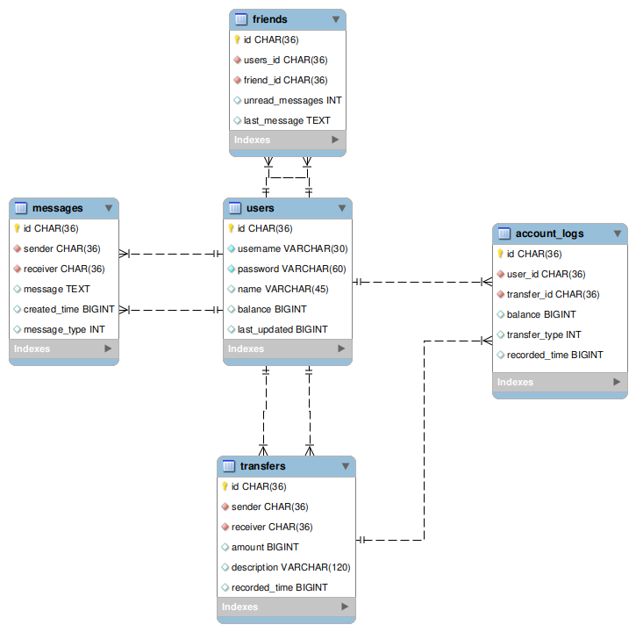
Database model

Slide 10
Redis cache
Key | Value | Mô tả
ZALOPAY:FOOAPP:BLACKLIST:{JWT} | STRING | Lưu JWT của user khi đăng xuất
ZALOPAY:FOOAPP:MESSAGES:{USERID1}:{USERID2} | LIST | Lưu 20 tin nhắn gần nhất giữa 2 user
ZALOPAY:FOOAPP:USER:{USERID}:TRANSACTIONHISTORY | LIST | Lưu 20 lịch sử giao dịch gần nhất của user
ZALOPAY:FOOAPP:USER:{USERID}:FRIENDS | LIST | Lưu danh sách bạn bè của user

Slide 11
3. DEMO!

Slide 13
4. Unit test & benchmark

Slide 14
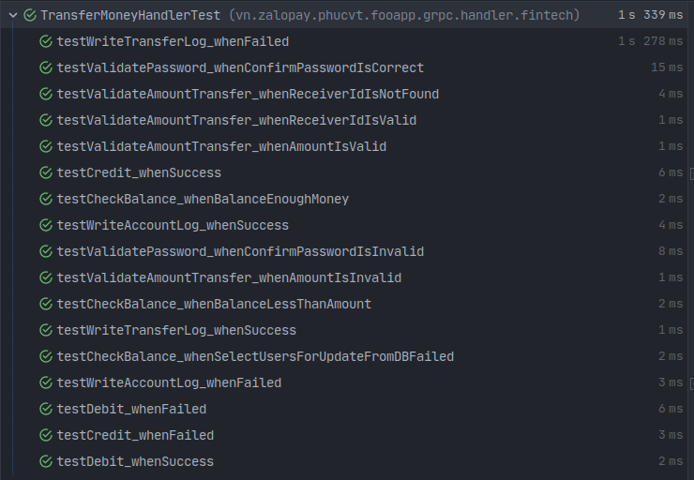
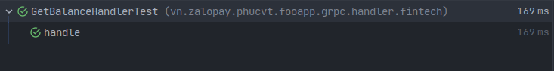

Unit Testing
1. TransferMoney
2. Get balance
3. Get transfer history

Slide 15
Benchmark - Transfer Money
Loại | Số request | RPS (req/s) | avg.latency (ms) | .99 latency (ms) | max.latency (ms) | Tổng thời gian (ms)
A | 500 | 493.97 | 39.29 | 68.04 | 68.04 | 1010
A | 1000 | 524.11 | 37.44 | 66.89 | 83.21 | 1950
B | 500 | 588.14 | 31.57 | 61.87 | 75.05 | 850.14
B | 1000 | 614.72 | 31.32 | 62.76 | 89.28 | 1630
C | 500 | 1131.41 | 16.61 | 36.3 | 44.89 | 441.93
C | 1000 | 1117.43 | 16.89 | 33.56 | 42.72 | 894.91
A: Tất cả users đều có đủ số dư thực hiện giao dịch
B: 500 / 1000 users ngẫu nhiên không đủ số dư thực hiện giao dịch
C: Tất cả users đều không số dư thực hiện giao dịch

Slide 16
Benchmark - Get Balance
Loại | RPS (req/s) | avg.latency (ms) | .99 latency (ms) | max.latency (ms) | Tổng thời gian (ms)
A | 6211.3 | 3 | 8.2 | 13.52 | 321.99
B | 6657.41 | 2.75 | 7.82 | 10.12 | 300.42
Số lượng request: 2000
A: thực hiện trên 1 user duy nhất
B: thực hiện trên random user

Slide 17
Benchmark - Get History
Số lượng request: 2000
1. User duy nhất
Loại | RPS (req/s) | avg.latency (ms) | .99 latency (ms) | max.latency (ms) | Tổng thời gian (ms)
Chưa cache | 3193.58 | 14.98 | 42.02 | 46.93 | 626.26
Đã cache | 5789.23 | 8.14 | 22.05 | 36.65 | 345.47
2. Chọn user ngẫu nhiên
Loại | RPS (req/s) | avg.latency (ms) | .99 latency (ms) | max.latency (ms) | Tổng thời gian (ms)
Chưa cache | 3193.58 | 14.98 | 42.02 | 46.93 | 626.26
Đã cache | 5789.23 | 8.14 | 22.05 | 36.65 | 345.47

Slide 18
02
Hỏi đáp?
Jupiter

Slide 19
Acknowledgement
Anh Đức Anh
AnhLD2
Anh Thiều
ThieuVT
Anh Toàn
ToanDA
Anh Tài
TaiPTHT
Anh Thuyên
… đã hỗ trợ em hoàn thành các modules của chương trình
ThuyenPT
Anh Thịnh
ThinhDA

Slide 20
Thanks!
Do you have any questions?
youremail@freepik.com
+91 620 421 838
yourcompany.com
Please keep this slide for attribution

